Slide 1
VC 기반
AI 커리어 에이전트 지갑 개발
홍지환 백종은 이동현 이현우

Slide 2


01
목적 및 필요성
02
내용 및 추진 방법
CONTENTS
03
추진 일정 및 회의 방법
04
기대 효과 및 활용 방안
05
팀원 간 역할 분배
06
마무리

Slide 3

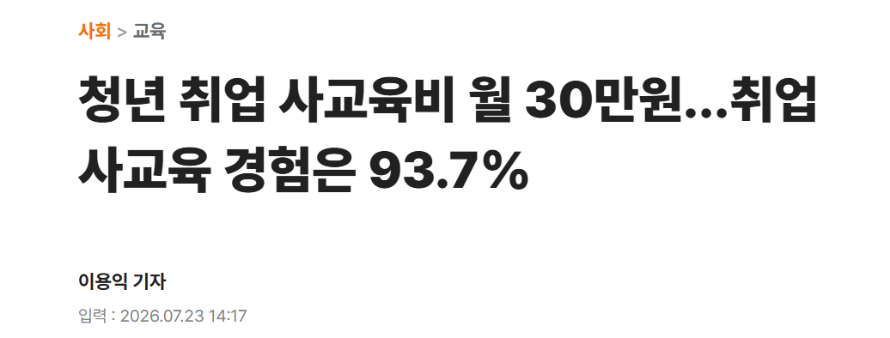
목적 및 필요성
3

Slide 4



목적 및 필요성
문제점
가짜 이력
환각 현상
3

Slide 5



목적 및 필요성
초개인화 AI 커리어 에이전트 지갑
자격 검증
AI 컨설팅
커리어 에이전트
서명·위변조를 확인하고
같은 형식으로 정리
MCP로 검증된 VC를 조회해
부족한 역량과 학습 방향 안내
검증된 이력만 근거로
포트폴리오 초안 제작
4

Slide 6
내용 및 추진 방법
구직자 활용
MCP 연결
AI가 검증된 VC를 조회
개인 커리어
에이전트
AI 컨설팅 · 포트폴리오 제작
발급기관
오픈배지 · 수료증을 VC 발급
VC 지갑 코어
발급기관의 VC를 검증하고
같은 형식으로 정리
기업 활용
기업에 자격증명 제공
기업
검증된 VC 확인
5

Slide 7
내용 및 추진 방법
클라우드(AWS / NCP) · Docker 컨테이너
사용자
구직자 · 기업 담당자
프론트엔드 (FE)
React, Next.js, Zustand
데이터베이스
웹 UI
PostgreSQL
관계형 · 사용자 메타데이터
REST API
백엔드 (BE)
NestJS, OpenAPI(Swagger), Prism Mock
벡터 DB (pgvector)
역량 임베딩 · 유사도 검색
저장 · 조회
AI 요청
검증 요청
LLM 에이전트
MCP로 지갑 조회
AI 파트
Python, LangChain,
MCP SDK, LLM API
VC 검증 엔진
TypeScript, jsonld.js,
did-resolver
DX Ledger 테스트넷
기업 제공하는 샘플 VC
MCP
DID 검증
GitHub Actions 기반 배포 자동화
6

Slide 8
추진 일정 및 회의 방법
추진 내용
9월
10월
11월
12월
1주
2주
3주
4주
1주
2주
3주
4주
1주
2주
3주
4주
1주
2주
3주
4주
준비
1~3주
요구사항 · 개발 환경 · 수행계획서
VC 지갑 코어 구현
4~7주
개인 지갑 구성 · 검증 알고리즘
DB · 백엔드 · 프론트엔드 설계
4~10주
DB ERD · BE 아키텍처 · API · FE
AI 커리어 에이전트 설계
4~9주
커리어 플래너 · 포트폴리오
임베딩 · MCP · 클라우드
8~11주
논문 작성 및 학술대회 준비
10~15주
발표 일정
계획발표
중간발표
중간발표
최종발표
9월 3주
10월 4주
11월 4주
12월 3주
7
Notes:
멘토링 사진 관련 부분은 일단 공석으로 비워둠

Slide 9


추진 일정 및 회의 방법
회의 방식
멘토와의 회의
팀원 간 회의
대면 방식
대면, 비대면 혼합
주 1회 진행
주 2~3회 진행
8

Slide 10
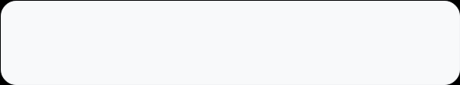







기대 효과 및 활용 방안
구직자
AI 학습 방향 안내
AI 포트폴리오 제작
구직 준비 부담 감소
9

Slide 11








기대 효과 및 활용 방안
기업
자격증명 진위 확인
같은 형식으로 정리된 이력
서류 확인 비용 절감
10

Slide 12


예상 성과
논문 1편 제출
특허출원 검토
11

Slide 13











팀원 역할 분배
팀장
이현우
이동현
홍지환
백종은
VC
Back end
Front end
AI
Infra
Database
Back end
Front end
12

Slide 14

감사합니다

